Slide 1
Актуальные проблемы преподавания ОРКСЭ
Основы православной культуры
(модуль ОПК)
в рамках реализации ФГОС. Формы и методы работы

Slide 2
Цель курса –
формирование
у младшего подростка мотивации
к осознанному нравственному поведению, основанному на знании культурных
и религиозных традиций,
любви к вере и истории своего народа.

Slide 3
Содержание курса
Методика и технология учебной деятельности
?
Компетентность учителя
Адаптированность текстов
учебника

Slide 6
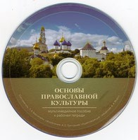

Slide 8
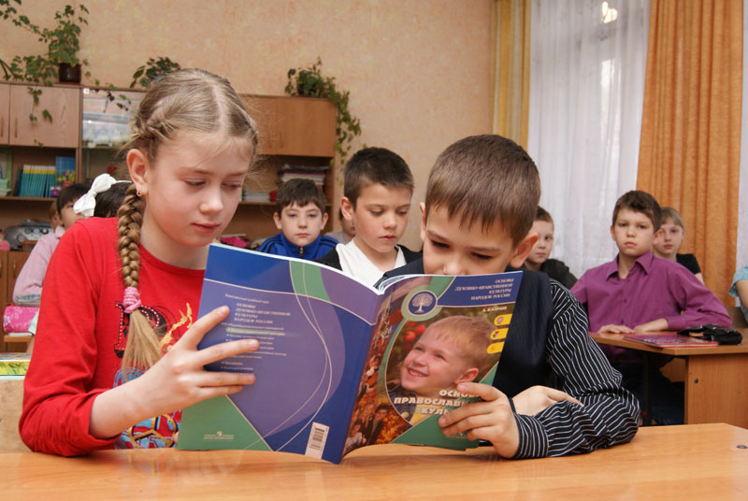
Деятельностный подход
Ученик – субъект !

Slide 9
1)Что значит слово «монах»? 2)Когда появились монахи? 3)Почему их жизнь можно назвать духовным подвигом? 4)Чем монахи отличаются от других людей? 5)Чем занимаются монахи? 6)Легко ли быть монахом? 7)Каждый ли человек может стать монахом? 8)Где живут монахи?

Slide 10
1)Что значит слово «монах»? 2)Когда появились монахи? 3)Почему их жизнь можно назвать духовным подвигом? 4)Чем монахи отличаются от других людей? 5)Чем занимаются монахи? 6)Легко ли быть монахом? 7)Каждый ли человек может стать монахом? 8)Где живут монахи?

Slide 11
Синквейн

Slide 12
Кроссворд
 |  |  | б | и | б | л | и | я
 |  |  |  | к | р | е | с | т
 |  |  | м | о | л | и | т | в | а
 | е | в | а | н | г | е | л | и | е
 |  |  |  | а | л | т | а | р | ь

Slide 13
многонациональная
Наша великая Родина – …………………………
страна.
Никакие языковые и ...................... различия не могут служить препятствием для мирной жизни.
Каждый народ имеет свои неповторимые духовные и культурные…................ .
религиозные
традиции

Slide 14
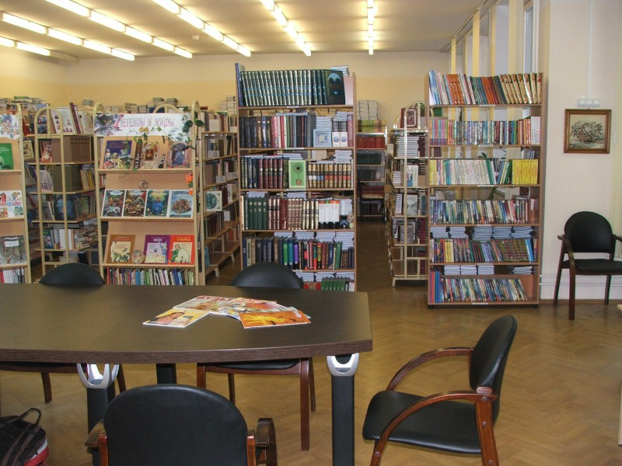
Квест
« Духовное наследие – Троице - Сергиева Пустынь»

Slide 15
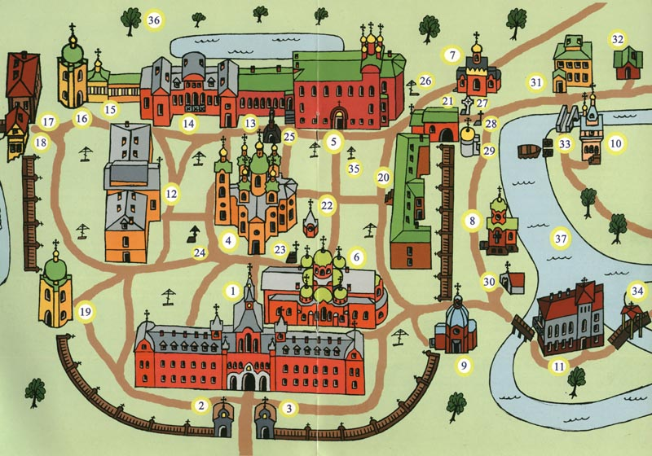

Slide 16
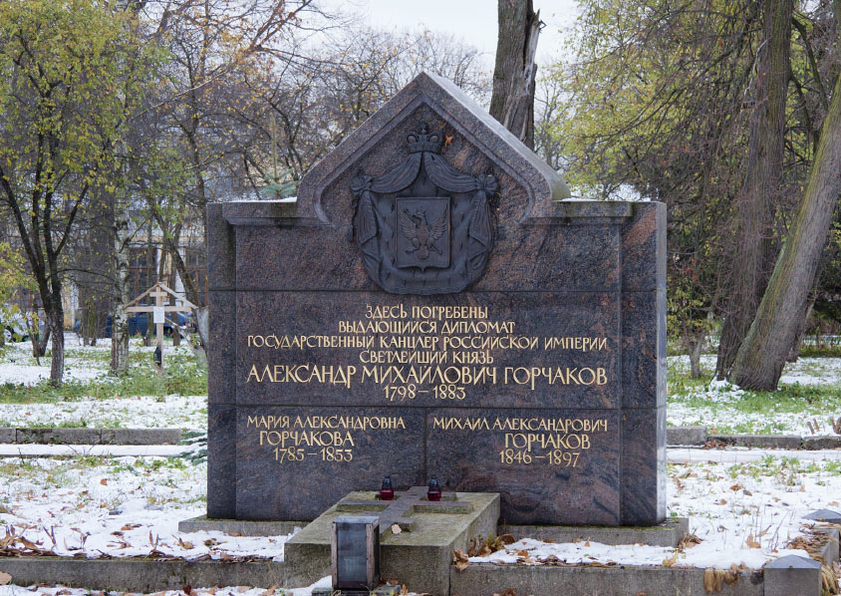
Друзья мои, прекрасен наш союз! Он, как душа, неразделим и вечен — Неколебим, свободен и беспечен, Срастался он под сенью дружных муз. Куда бы нас ни бросила судьбина И счастие куда б ни повело, Всё те же мы: нам целый мир чужбина; Отечество нам Царское Село.

Slide 17
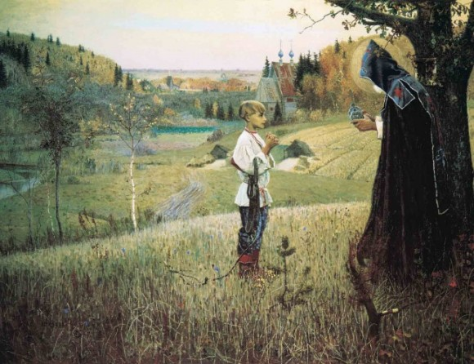
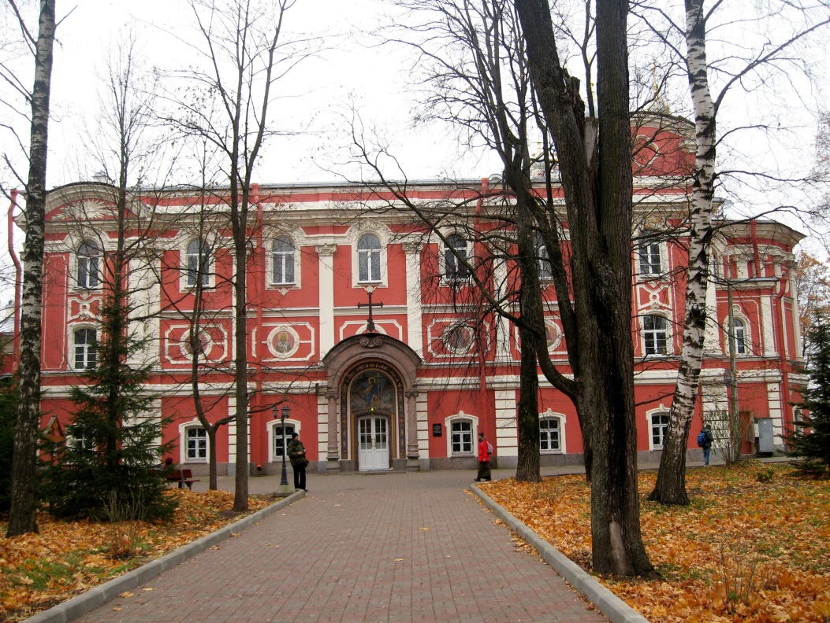

Slide 18
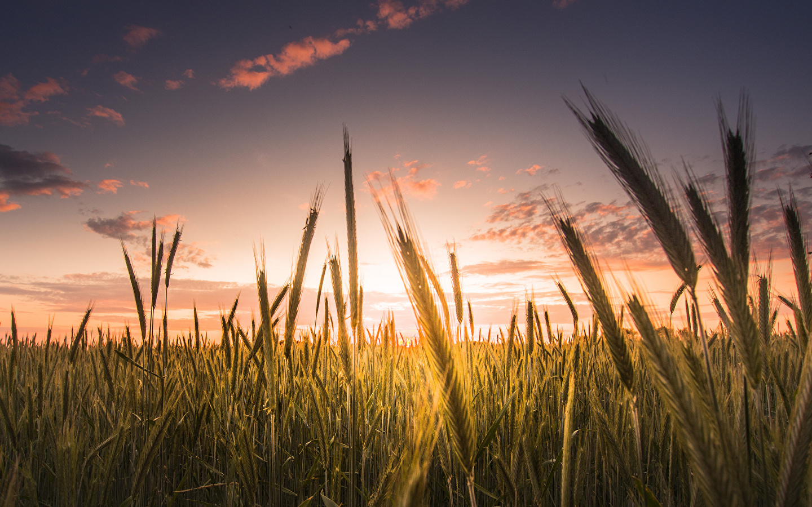
В синем небе плывут над полями Облака с золотыми краями; Чуть заметен над лесом туман, Теплый вечер прозрачно-румян. Вот уж веет прохладой ночною; Грезит колос над узкой межою; Месяц огненным шаром встает, Красным заревом лес обдает. Кротко звезд золотое сиянье, В чистом поле покой и молчанье; Точно в храме, стою я в тиши И в восторге молюсь от души.

Slide 19
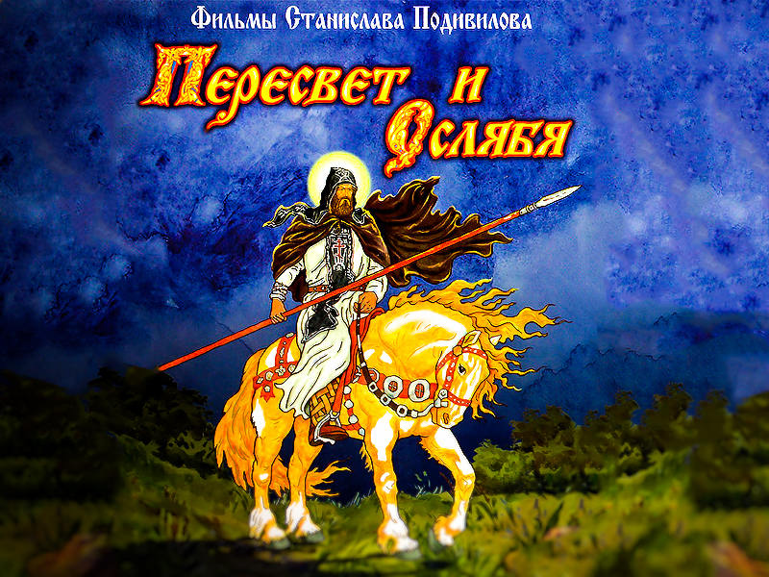
Мультимедиа

Slide 21
Личность № 1: | Личность № 2: ______________________________________
Является ли этот человек святым? _________ | Является ли этот человек святым? _________
Ему принадлежат строки: «В чешуе, как жар горя, Тридцать три богатыря, Все красавцы молодые, Великаны удалые, Все равны, как на подбор, С ними дядька Черномор».
Был язычником, но принял христианство.
Он учился в знаменитом Царскосельском лицее.
Был князем, который крестил Русь.
Жил во время правления императора Николая I.
Его бабушку звали великая княгиня Ольга.

Slide 22
Методы
Метод моральных
дилемм и дискуссий
Эвристический метод
Исследовательский метод
Проектирование

Slide 23
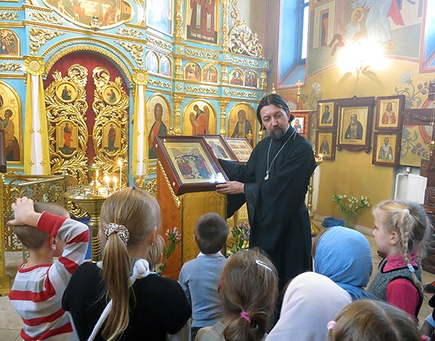
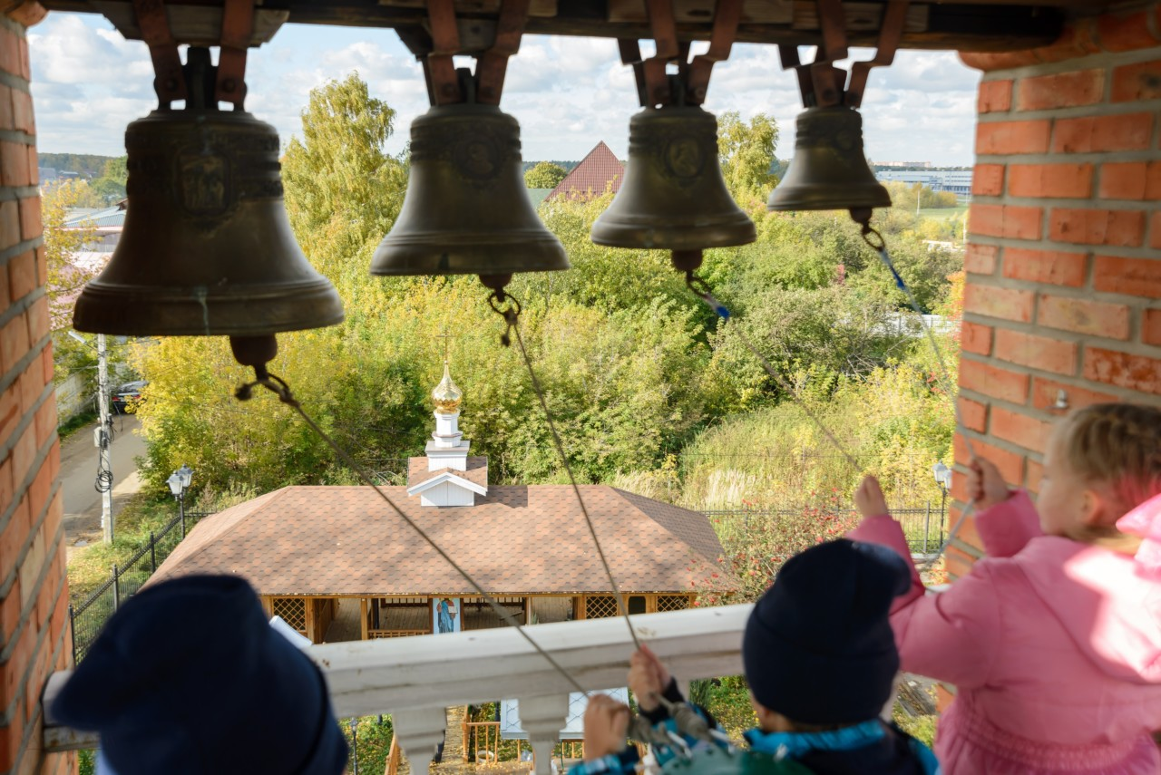
Пасхальный звон
Экскурсии

Slide 24
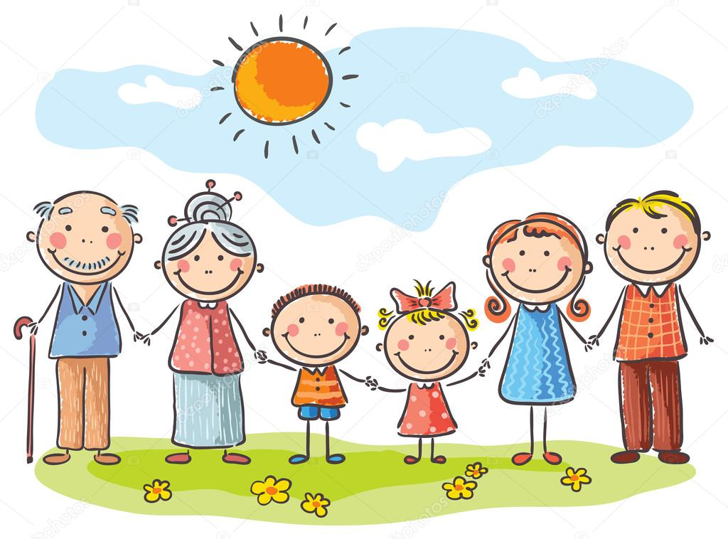
Моя семья

Slide 25
Основы православной культуры
Воспитание
Развитие
гражданственности
национального
самосознания
веротерпимости
нравственных
начал личности
патриотического сознания

Slide 26
Спасибо!

